Slide 1


Отчет о реализации
«Законов тысячи добрых дел»
в рамках 147-ОЗ и 3-ОЗ
Приозерский
муниципальный район
2024 год

Slide 2





Итоги реализации
25
14
более 40
Реализованных
проектов
Муниципальных образований
Населенных пунктов

Slide 3
Распределение финансирования
81,9%
17,5%
0,6%
Областной бюджет
Местный бюджет
Вклад граждан
27,8 млн. рублей
6,0 млн. рублей
197,7 тыс. рублей

Slide 4

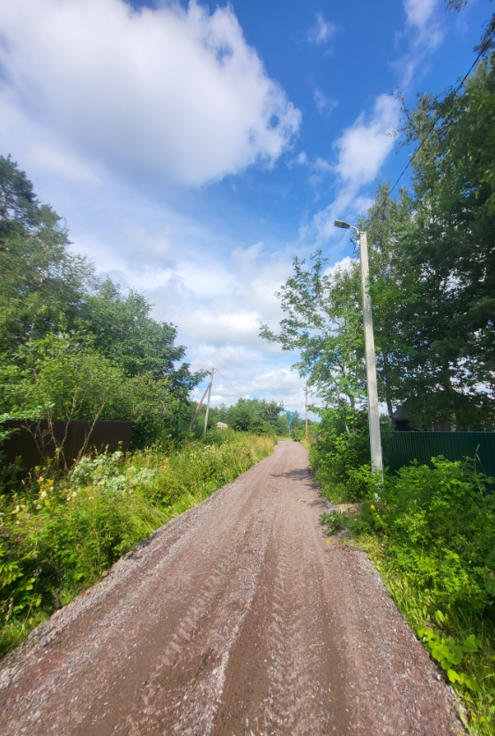

Громовское сельское поселение
Ремонт внутрипоселковых грунтовых дорог
в 3 поселениях, приобретение и установка
детского игрового и спортивного оборудования
в поселениях Владимировка и Приладожское
Стоимость: 1 882 500,00 руб
Областной бюджет: 1 656 600,00 руб
Местный бюджет: 225 900,00 руб
Ремонт внутрипоселковых дорог в пос. Громово
Стоимость: 1 920 400,00 руб
Областной бюджет: 1 020 400,00 руб
Местный бюджет: 900 000,00 руб

Slide 5
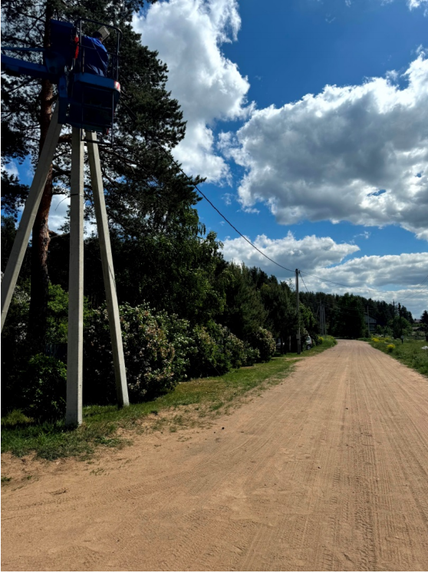


Запорожское сельское поселение
Ремонт уличного освещения в 3 поселениях;
устройство подъезда к контейнерной
площадке в пос. Денисово; приобретение
уличной мебели для детской площадки
в дер. Замостье
Стоимость: 1 004 000,00 руб
Областной бюджет: 903 600,00 руб
Местный бюджет: 100 400, 00 руб
Благоустройство пос. Запорожское: ремонт
уличного освещения, приобретение и
установка малых архитектурных форм,
ремонт участка дороги
Стоимость: 2 305 780,93 руб
Областной бюджет: 1 020 400,00 руб
Местный бюджет: 1 285 380,93 руб

Slide 6
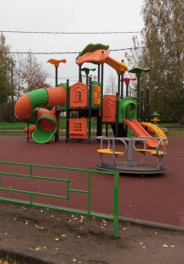

Красноозерное сельское поселение
Устройство уличного освещения по
ул. Заречная в дер. Силино
Стоимость: 717 262,00 руб
Областной бюджет: 602 500,00 руб
Местный бюджет: 114 762,00 руб
Поставка и установка игрового
оборудования на детской игровой
площадке в дер. Красноозерное
Стоимость: 1 214 762,00 руб
Областной бюджет: 1 020 400,00 руб
Местный бюджет: 194 362,00 руб

Slide 7
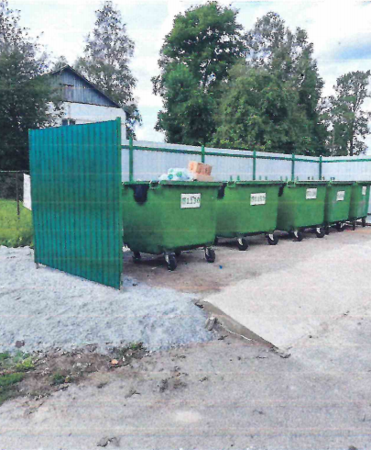
Ларионовское сельское поселение
Установка уличного освещения в пос. Коммунары
ремонт уличного освещения в 3 посёлках, установка дополнительных элементов на детскую площадку в
пос. Беличье, строительство контейнерной площадки в пос. Синево, ремонт контейнерных площадок в пос. Починок
Стоимость: 1 926 280,00 руб
Областной бюджет: 1 656 600,00 руб
Местный бюджет: 269 680,00 руб
Ремонт уличного освещения в пос. Ларионово
Стоимость: 1 186 512,00 руб
Областной бюджет: 1 020 400,00 руб
Местный бюджет: 166 112,00 руб

Slide 8
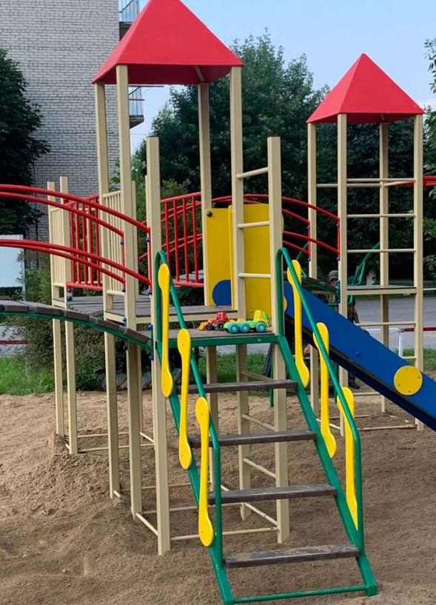
Мельниковское сельское поселение
Изготовление, установка информационных стендов
и обустройство контейнерной площадки в посёлках Горы, Торфяное, обустройство уличного освещения
в пос. Быково
Стоимость: 1 225 814,00 руб
Областной бюджет: 1 054 200,00 руб
Местный бюджет: 171 614,00 руб
Обустройство детской площадки у многоквартирного
дома 9 по ул. Калинина и контейнерной площадки по ул. Садовая в пос. Мельниково
Стоимость: 1 186 512,00 руб
Областной бюджет: 1 020 400,00 руб
Местный бюджет: 166 112,00 руб

Slide 9
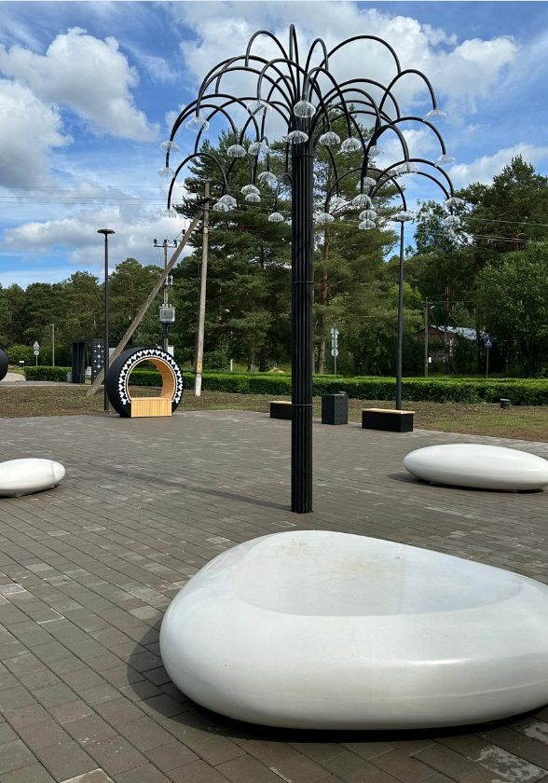


Петровское сельское поселение
Обустройство пешеходной дорожки
в дер. Ольховка, организация видеонаблюдения
в дер. Ягодное, п.ст.Петяярви, дер. Овраги
Стоимость: 941 250,00 руб
Областной бюджет: 753 000,00 руб
Местный бюджет: 188 250,00 руб
Приобретение и установка малых архитектурных форм в пос. Петровское
Стоимость: 1 275 500,00 руб
Областной бюджет: 1 020 400,00 руб
Местный бюджет: 255 100,00 руб

Slide 10
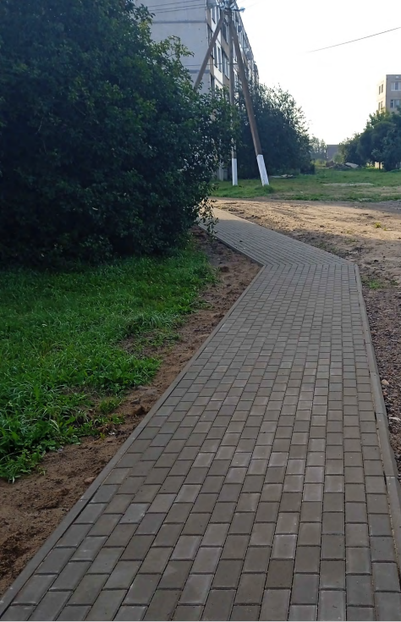
Плодовское сельское поселение
Обустройство детской площадки и организация уличного освещения в пос. Веснино, продление уличного освещения в посёлках Мельничные
ручьи, Соловьевка, Кутузовское
Стоимость: 1 861 349,00 руб
Областной бюджет: 1 656 600,00 руб
Местный бюджет: 204 749,00 руб
Устройство пешеходной дорожки в пос. Плодовое
Стоимость: 1 146 517,00 руб
Областной бюджет: 1 020 400,00 руб
Местный бюджет: 126 117,00 руб

Slide 11
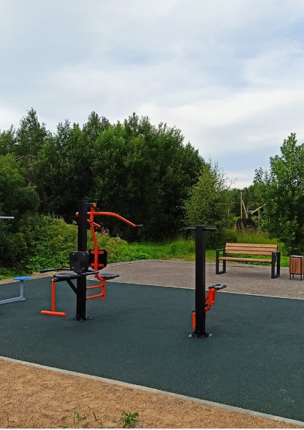
Раздольевское сельское поселение
Благоустройство общественной территории в дер. Бережок и организация спортивной площадки в дер. Борисово
Стоимость: 669 445,00 руб
Областной бюджет: 602 500,00 руб
Местный бюджет: 66 945,00 руб
Ремонт участка автомобильной дороги местного значения по адресу: дер. Раздолье, ул. Центральная между д. 4, 7, 8
Стоимость: 1 133 778,00 руб
Областной бюджет: 1 020 400,00 руб
Местный бюджет: 113 378,00 руб

Slide 12
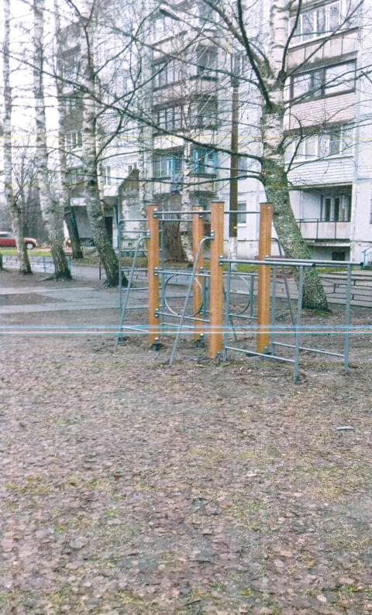
Ромашкинское сельское поселение
Ремонт детской площадки в пос. Суходолье
Стоимость: 1 300 484,00 руб
Областной бюджет: 1 204 800,00 руб
Местный бюджет: 90 684,00 руб
Ремонт детской площадки между д. 5 и д. 6 по ул. Ногирская пос. Ромашки
Стоимость: 1 102 205,00 руб
Областной бюджет: 1 020 400,00 руб
Местный бюджет: 76 805,00 руб

Slide 13
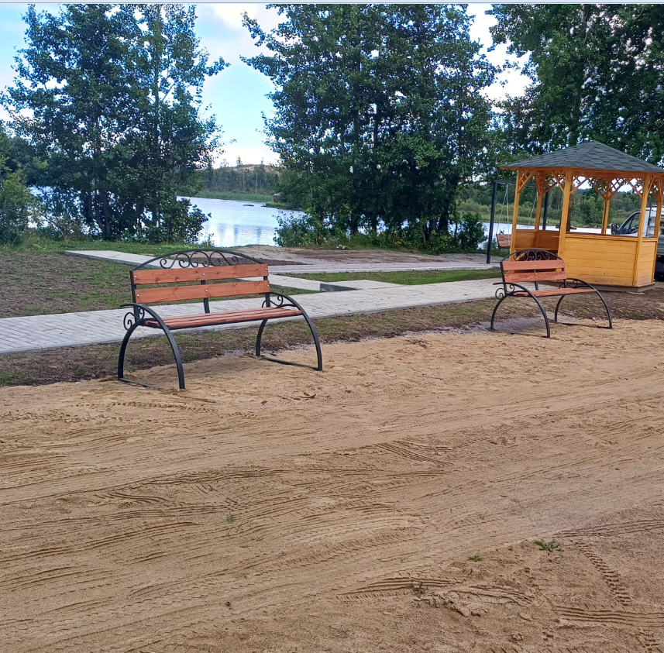
Севастьяновское сельское поселение
Обустройство уличного освещения по ул. Озерная в
пос. Березово с установкой освещения на детской площадке
Стоимость: 1 402 931,00 руб
Областной бюджет: 1 204 800,00 руб
Местный бюджет: 196 131,00 руб
Обустройство места отдыха на озере Невское, обустройство уличного освещения на детской
площадке по ул. Новой в пос. Севастьяново
Стоимость: 1 188 512,00 руб
Областной бюджет: 1 020 400,00 руб
Местный бюджет: 166 112,00 руб

Slide 14
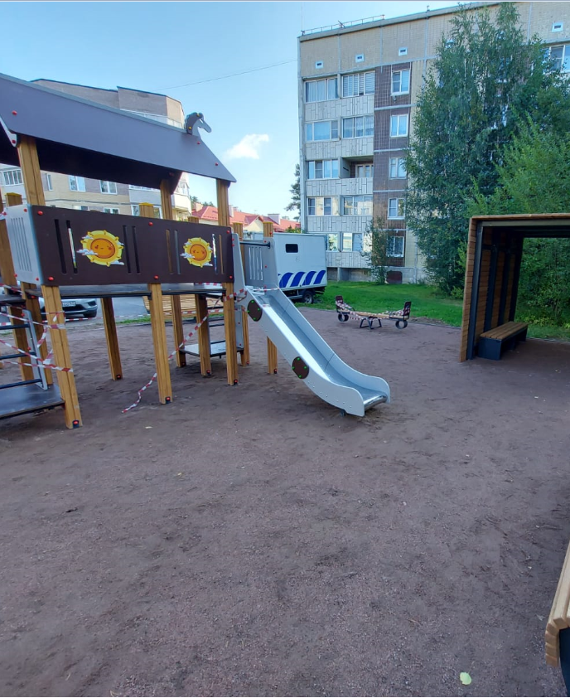
Сосновское сельское поселение
Обустройство и оборудование детской площадки в пос. платформа 69-км
Стоимость: 1 353 708,00 руб
Областной бюджет: 1 204 800,00 руб
Местный бюджет: 148 908,00 руб
Обустройство детской площадки в пос. Сосново, ул. Связи, д. 13
Стоимость: 1 146 517,00 руб
Областной бюджет: 1 020 400,00 руб
Местный бюджет: 126 117,00 руб

Slide 15
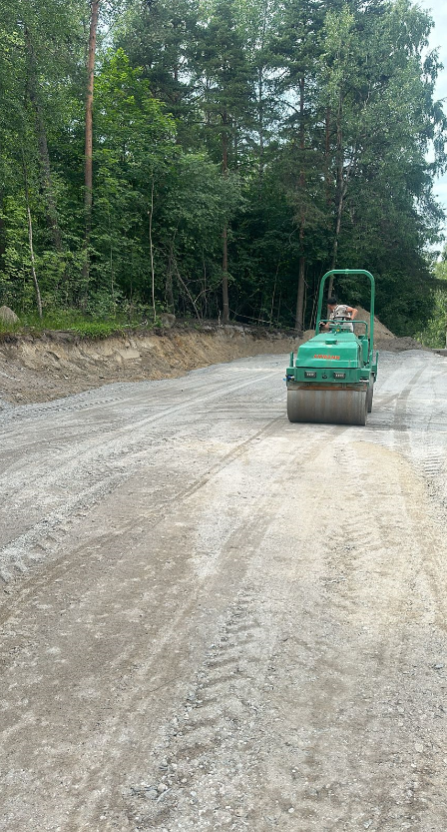
Кузнечнинское городское поселение
Благоустройство в г.п. Кузнечное: устройство автомобильной парковки; устройство пешеходного тротуара
Стоимость: 1 259 754,00 руб
Областной бюджет: 1 020 400,00 руб
Местный бюджет: 239 354,00 руб

Slide 16
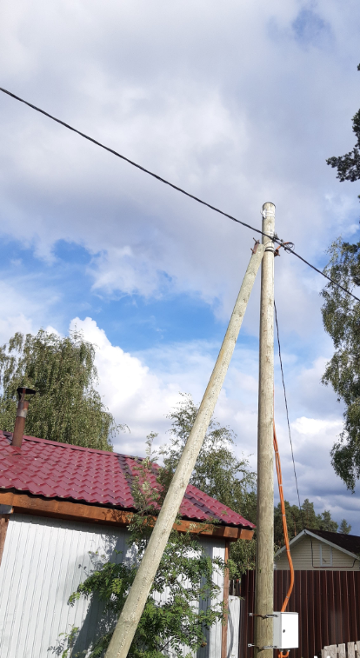
Мичуринское сельское поселение
Устройство уличного освещения в пос. Мичуринское
Стоимость: 1 138 778,00 руб
Областной бюджет: 1 020 400,00 руб
Местный бюджет: 113 378,00 руб

Slide 17
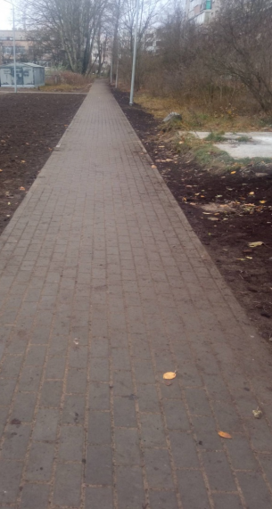
Приозерское городское поселение
Обустройство пешеходной дорожки с уличным освещением и элементами благоустройства
в г. Приозерск
Стоимость: 2 290 900,00 руб
Областной бюджет: 2 040 900,00 руб
Местный бюджет: 250 000,00 руб

Slide 18
Распределение субсидий по поселениям

Slide 19


Основные направления проектов
Ремонт дорог
Благоустройство
территории
Обустройство детских и
спортивных площадок
3 проекта
15 проектов
7 проектов

Slide 20

25
27,8
14
Реализованных проектов
Выделено из областного бюджета,
млн. рублей
Муниципальных образований

